Slide 1
Ekonomické dopady nízké proočkovanosti proti chřipce v ČR
Tomáš Doležal

Slide 2
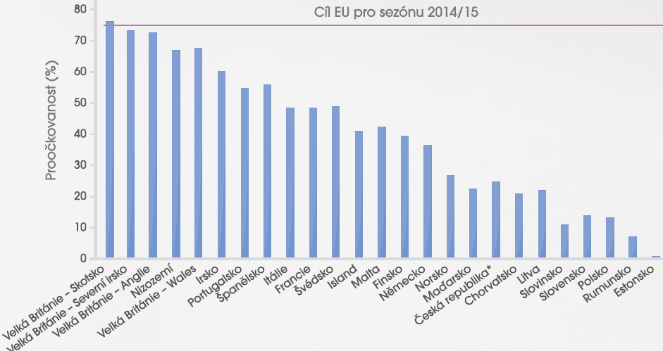
Proočkovanost u seniorů/rizikových osob
Věkové skupiny | Populace | Podíl osob s rizikovým faktorem | Populace v riziku
3-19 let | 1 751 057 | 3,7% | 64 205
20-49 let | 4 479 853 | 20,0% | 895 971
50-64 let | 2 059 859 | 58,0% | 1 194 718
65+ let | 1 932 412 | 100,0% | 1 932 412
Celkem | 10 223 181 | - | 4 087 306
Věkové skupiny | Populace | Populace v riziku | Očkovaná populace v riziku
3-19 let | 0,8% |  | 498
20-49 let | 3,6% |  | 32 031
50-64 let | 7,5% |  | 89 903
65+ let | 28,0% |  | 541 269
Celkem (váženo velikostí populace) | 8,5% | 16,2% | 663 700

Slide 4
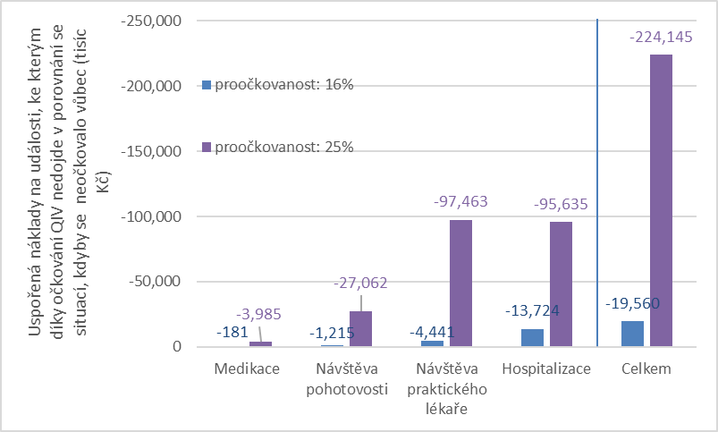
Ekonomický pohled

Slide 5
Velké dopady na pracovní produktivitu = pracovně aktivní populace
Vstupy do analýzy
Počet obyvatel ČR ve věku 15-64 let (ČSÚ, r. 2017) | 6 942 623
Aktuální proočkovanost (expert panel) | 50,00%
Průměrná mzda v ČR (ČSÚ, 2. čtvrtletí 2018) | 31 851 Kč
Počet dnů pracovní neschopnosti na 1 epizodu chřipky (pouze pracovní dny, bez víkendu) | 11,45
Cena vakcíny proti chřipce | 249,79 Kč
Výsledky
Počet zabráněných případů chřipky | 259 957
Počet zabráněných dnů pracovní neschopnosti | 541 566
Ušlý produkt z důvodu onemocnění zaměstnance (celkem) | 2 048 115 556 Kč
Náhrada mzdy zaměstnavatelem v době pracovních neschopností (celkem) | 311 755 737 Kč
Ušlá mzda jednoho zaměstnance, který onemocní | 5 662 Kč
Náklady na vakcínu | 867 098 900 Kč

